Slide 1




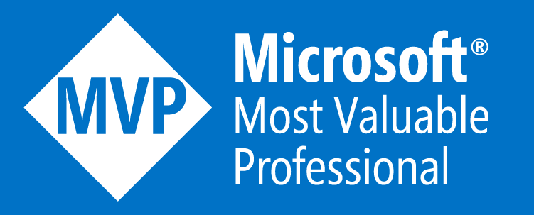


Dapper: visão geral, boas práticas, dicas...
Renato Groffe
Microsoft MVP, MTAC
linkedin.com/in/renatogroffe renatogroffe.medium.com

Slide 2


Renato Groffe
Microsoft Most Valuable Professional (MVP)
Multi-Plataform Technical Audience Contributor (MTAC)
20 anos de experiência na área de Tecnologia
Community Leader, Autor Técnico e Palestrante
https://renatogroffe.medium.com

Slide 3
Agenda
Dapper: visão geral, dicas, boas práticas...
Exemplos práticos

Slide 4
Dapper: uma visão geral
Desenvolvido pela StackExchange
Muito útil em legados
Pode ser melhor ou não que Entity Framework
MiniProfiler (monitoramento)
Cuidados com Connection Strings e parâmetros
Suporte a múltiplos bancos de dados
One-to-one, One-to-many
Dapper.Contrib

Slide 5
EXEMPLOS PRÁTICOS

Slide 6
OBRIGADO!

